Slide 1

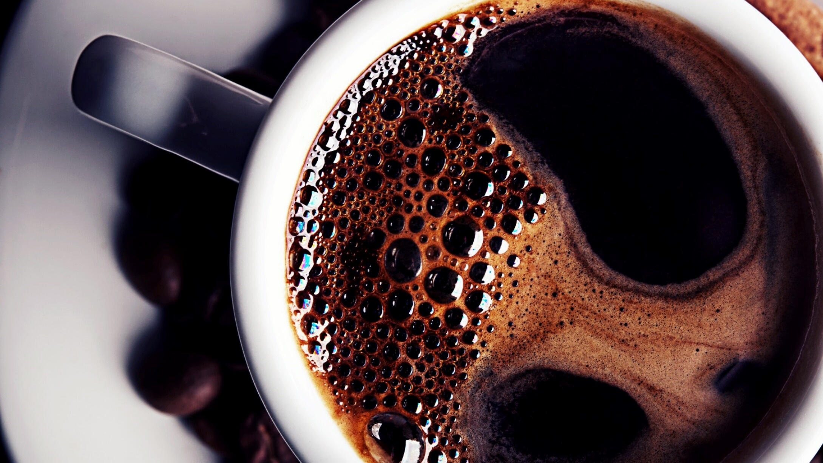
Využitie umelej inteligencie pre zachytenie pohybu v hrách
ja

